Slide 1
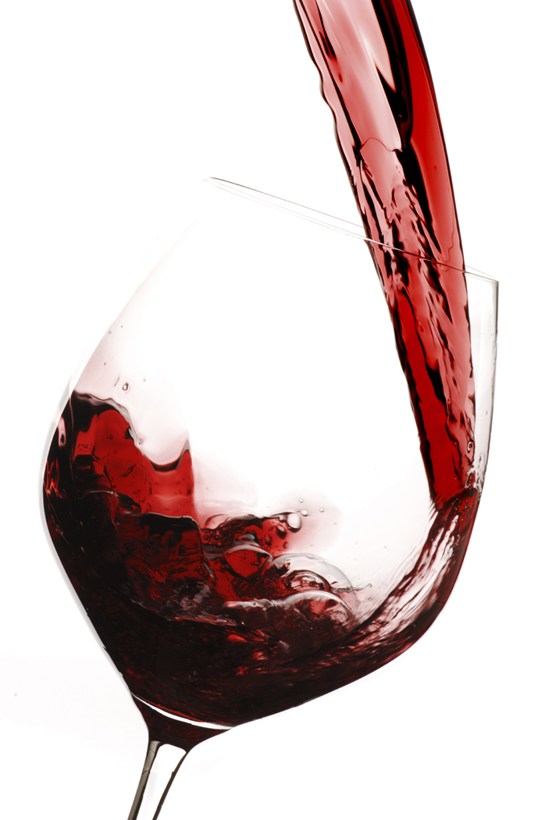

Le Domaine des Sarrins tire son nom de la contraction du mot « Sarrasins ». Ces derniers occupèrent pendant des siècles le massif des Maures. Au XIe siècle, lors d’un pillage, la résistance s’étant organisée, un chef Sarrazin fût blessé à Draguignan. En tentant de rejoindre le massif des Maures il succomba à cet endroit (St Antonin du Var) où s’élevait une petite tour. Il y fût, dit-on, enterré revêtu de son armure en or… Au fil des siècles, auprès de cette tour sarrazine, un domaine s’est construit, comptant de nombreux métiers: de l’oliveraie à l’élevage, en passant par le ver à soie et bien sûr…. la vigne. À partir de la fin du XIXe siècle et de la guerre 14-18, l’exode rural affaiblit les campagnes, et le domaine, alors, se réduit. En 1995, la famille Paillard le rachète, et par un patient travail, au fil des années, lui insuffle une vie nouvelle.

Slide 2
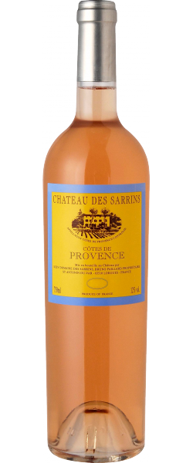
Cinsault, Grenache, Syrah, Mourvèdre, Rolle
Rosé 2019 A.O.P. Côtes de Provence
À l’œil, la robe est rose très pâle aux nuances « pomelo ». Le Nez présente des arômes floraux (violette, muguet) et de fruits blancs (pêche) avec des notes d’amande douce.
En Bouche, l’attaque est souple. On retrouve la finesse du nez, frais et harmonieux et ses arômes floraux, ainsi qu’une belle matière en équilibre avec la fraîcheur. La finale est persistante.
Vin fin et équilibré à la bouche harmonieuse mêlant rondeur et fraîcheur, avec une belle longueur.
Vin s’accommodant aussi bien avec une cuisine méditerranéenne qu’avec une cuisine exotique. Il accompagnera également des fromages de chèvre ou bleus.

